Slide 2
آشنایی با زبان‌های برنامه‌نویسی

Slide 3
چرا برنامه مینویسیم؟
حل مسائل پیچیده
اتوماسیون
مدیریت داده‌ها
ایجاد نرم‌افزار

Slide 4
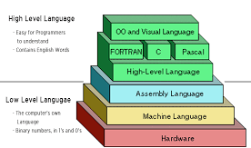
انواع زبان های برنامه نویسی
زبان‌های ماشین Machine Languages))
زبان‌های اسمبلی Assembly Languages))
زبان‌های سطح بالا High-Level Languages))
زبان‌های شیءگرا (Object-Oriented Languages)
زبان‌های اسکریپتی (Scripting Languages)
زبان‌های تابعی Functional Languages))
زبان‌های جدید و مدرن

Slide 5
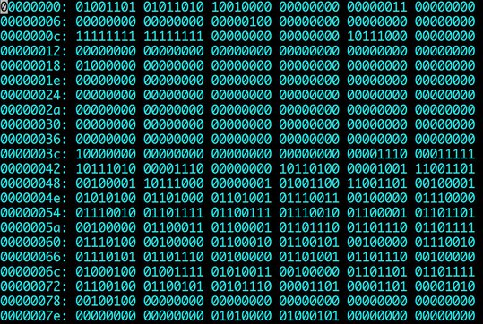
زبان‌های ماشین Machine Languages))
تعریف: این زبان‌ها شامل کدهای باینری (صفر و یک) هستند که مستقیماً توسط پردازنده‌ها قابل فهم و اجرا هستند.
ویژگی‌ها:
سطح پایین
وابسته به نوع سخت‌افزار
دشواری در نوشتن و خواندن

Slide 6
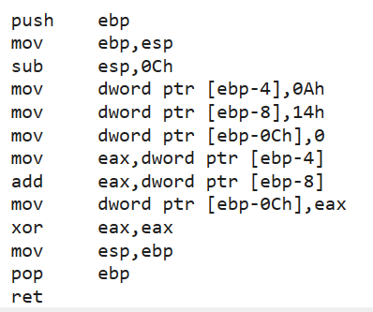
زبان‌های اسمبلی Assembly Languages))
تعریف: زبان‌های اسمبلی به عنوان یک لایه بالاتر از زبان‌های ماشین شناخته می‌شوند و از نمادهای متنی برای نمایندگی دستورات استفاده می‌کنند.
ویژگی‌ها:
نزدیک به سخت‌افزار
قابل فهم‌تر نسبت به زبان‌های ماشین
نیاز به مفسر Assembler) برای تبدیل به کد ماشین(

Slide 7
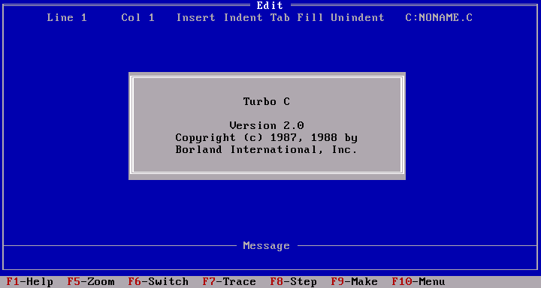
زبان‌های سطح بالا High-Level Languages))
تعریف: این زبان‌ها برای تسهیل فرآیند برنامه‌نویسی طراحی شده‌اند و از ساختارهای زبانی طبیعی‌تری استفاده می‌کنند.
زبان‌های معروف:
Fortran (1957): برای محاسبات علمی و مهندسی.
COBOL (1959): برای برنامه‌های تجاری و اداری.
LISP (1958): برای برنامه‌نویسی هوش مصنوعی.
C (1972): برای توسعه سیستم‌ها و نرم‌افزارها.

Slide 8
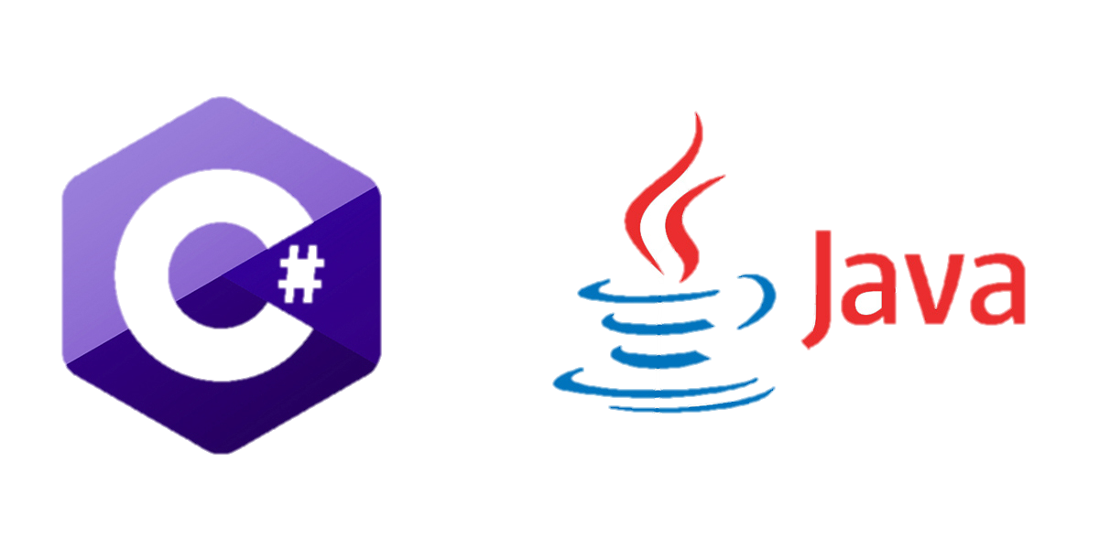
زبان‌های شیءگرا (Object-Oriented Languages)
تعریف: این زبان‌ها بر مبنای مفاهیم شیء، کلاس و وراثت طراحی شده‌اند و به توسعه‌دهندگان این امکان را می‌دهند که کد را به صورت ماژولار و قابل استفاده مجدد بنویسند.
زبان‌های معروف:
C++ (1985): توسعه یافته از زبان C با ویژگی‌های شیءگرا.
Java (1995): طراحی شده برای قابلیت‌های چندسکویی و امنیت.
C# (2000): زبان شیءگرای مایکروسافت برای توسعه نرم‌افزارهای دات نت.

Slide 9
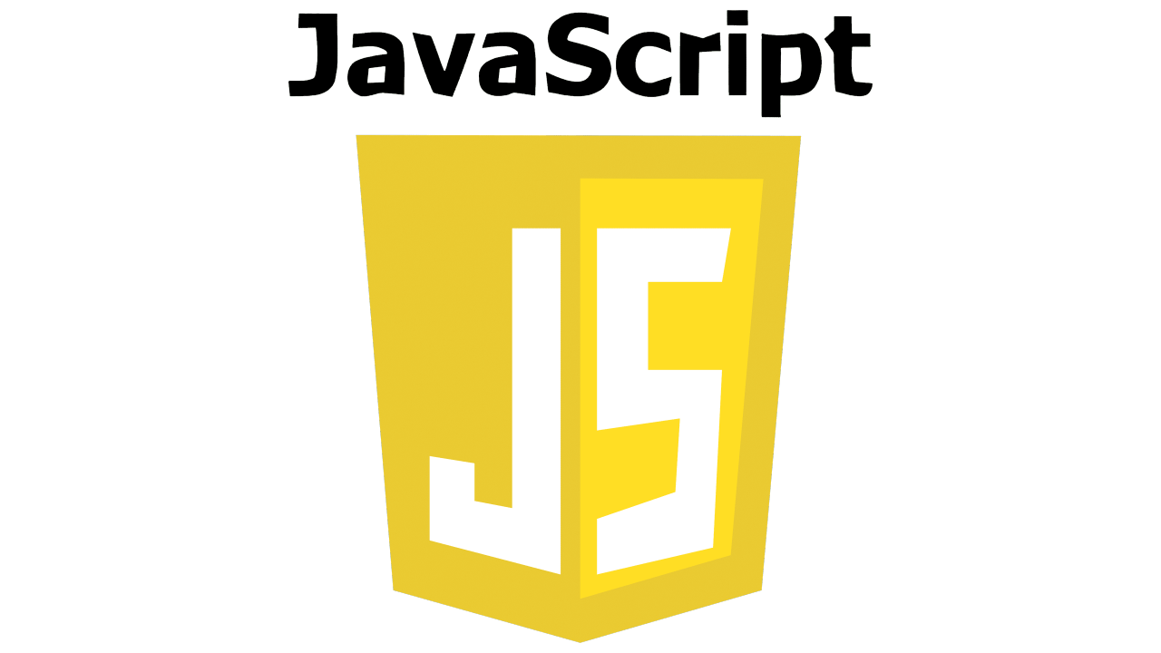
زبان‌های اسکریپتی (Scripting Languages)
تعریف: این زبان‌ها معمولاً برای خودکارسازی وظایف و توسعه وب استفاده می‌شوند و به طور معمول در محیط‌های خاص اجرا می‌شوند.
زبان‌های معروف:
JavaScript (1995): برای توسعه وب و برنامه‌های تعاملی.
Python (1991): برای توسعه نرم‌افزار، علم داده، و اتوماسیون.
PHP (1995): برای توسعه وب‌سایت‌ها و برنامه‌های وب.

Slide 10
زبان‌های تابعی Functional Languages))
تعریف: این زبان‌ها بر مبنای اصول برنامه‌نویسی تابعی طراحی شده‌اند و بر روی توابع و عدم تغییر وضعیت تمرکز دارند.
زبان‌های معروف:
Haskell (1990): زبان تابعی خالص.
Scala (2003): ترکیبی از برنامه‌نویسی شیءگرا و تابعی.
F# (2005): زبان تابعی مایکروسافت.

Slide 11
زبان‌های جدید و مدرن
تعریف: زبان‌هایی که در دهه‌های اخیر توسعه یافته‌اند و معمولاً ویژگی‌های جدید و مدرنی دارند.
زبان‌های معروف:
Rust (2010): برای امنیت حافظه و عملکرد بالا.
Go (2009): برای توسعه نرم‌افزارهای مقیاس‌پذیر و کارآمد.
Kotlin (2011): برای توسعه برنامه‌های اندروید و تحت JVM.

Slide 12
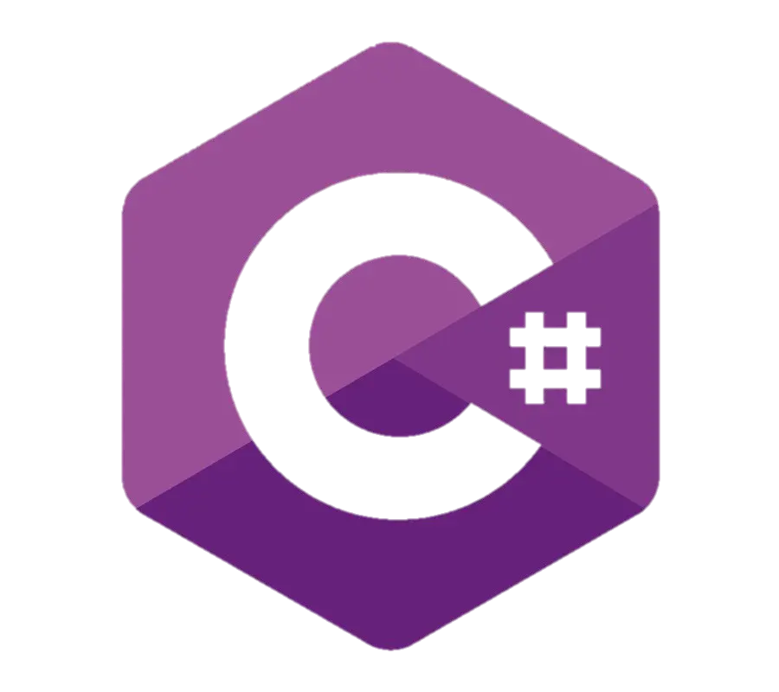
تاریخچه و اصالت

Slide 13
تاریخچه
بررسی پیشینه‌ی سی‌شارپ و دات نت
فریم ورک ، زبان ، وب فریم ورک؟
با سی‌شارپ چه برنامه‌هایی می‌توانیم بنویسیم؟

Slide 14
بررسی پیشینه‌ی سی‌شارپ
تاریخچه C#:
زبان C# در اوایل دهه 2000 و به عنوان بخشی از پلتفرم دات نت ( .NET Framework )مایکروسافت طراحی شد. هدف از طراحی این زبان، ایجاد یک زبان مدرن، شیءگرا و با قابلیت‌های بالا برای توسعه نرم‌افزارهای تحت وب و دسکتاپ بود.
تأثیر جاوا:
ساختار شیءگرا
مدیریت استثناها
نوع‌های داده‌ای
و بسیاری دیگر از ویژگی‌های مدرن.
استخدام افراد از تیم جاوا:

Slide 15
فریم ورک ، زبان ، وب فریم ورک؟
ویژگی | C# | ASP.NET | .NET Core
نوع | زبان برنامه‌نویسی | فریم‌ورک تحت وب | فریم‌ورک چندسکویی
هدف | توسعه نرم‌افزار | توسعه برنامه‌های وب | توسعه برنامه‌های چندسکویی
پلتفرم | وابسته به دات نت | وابسته به دات نت | چندسکویی Windows, Linux, macOS))
متن‌باز | خیر | خیر | بله
stateless | بلی | بلی | بلی

Slide 16
با سی‌شارپ چه برنامه‌هایی می‌توانیم بنویسیم؟
تقریبا همه چی☺
اپلیکیشن موبایل
وب سایت
دسکتاپ اپلیکیشن
بازی

